Slide 1
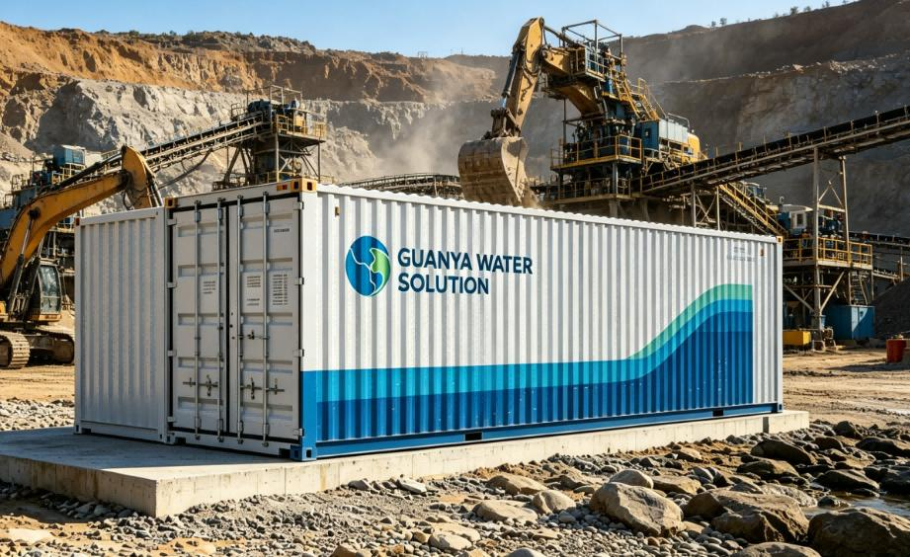
GUANYA WATER SOLUTION
SOLUCIONES DE AGUA
PARA LA MINERÍA
ARGENTINA
Litio · Cobre · Agua potable · Reúso · Concentrados
Sistemas modulares y contenerizados, configurados según química, altitud, clima y energía del sitio.
INGENIERÍA · FABRICACIÓN · FAT · ENTREGA
CATÁLOGO DE MERCADO 2026
Notes:
[Sources]
- Internal image and product positioning: Guanya_Mining_Water_Treatment_Catalogue_South_America_20260609175103.pdf

Slide 2
GUANYA
WATER SOLUTION
CONTEXTO DE MERCADO
La expansión minera abre una nueva ventana para proveedores de agua.
El crecimiento del litio y el avance del cobre aumentan la demanda de plantas rápidas, móviles y adaptadas a sitios remotos.
US$ 6.037 M
7
DOS SEÑALES DE COBRE
Exportaciones mineras argentinas en 2025
Minas de litio en producción tras cuatro arranques en 2024–2025
Los Azules · San Juan
PSJ Cobre Mendocino · Mendoza
+29,2%
El agua auxiliar, de campamento, de proceso y de reúso se vuelve una infraestructura crítica.
Ambos proyectos cuentan con aprobaciones RIGI, reforzando la oportunidad para proveedores técnicos.
Crecimiento interanual
GUANYA WATER SOLUTION
MERCADO
02
Notes:
[Sources]
- https://www.argentina.gob.ar/noticias/record-de-exportaciones-para-la-mineria-argentina
- https://www.argentina.gob.ar/normativa/nacional/norma-418673
- https://www.argentina.gob.ar/normativa/nacional/norma-426172

Slide 3
GUANYA
WATER SOLUTION
SEÑALES DE DEMANDA
La situación de la demanda de mercado de 4 segmentos del tratamiento de agua en Argentina
La cartera debe responder tanto al usuario final como a ingenierías, distribuidores y socios EPC locales.
01
02
03
04
MINERÍA / EPCM
AMBIENTAL / SANEAMIENTO
MARÍTIMO / PUERTOS
SOCIO / DISTRIBUCIÓN
BWRO contenerizado, agua de campamento, reúso, alta altitud y energía híbrida.
MBR/MBBR modular, efluentes líquidos, agua contaminada y plantas municipales.
SWRO compacto para buques, astilleros, puertos, offshore y contingencias.
Precio de fábrica, OEM, documentación, FAT y soporte técnico al socio local.
Conclusión comercial: una sola línea de RO no cubre el mercado; la ventaja está en combinar membranas, tratamiento biológico, evaporación y formatos móviles.
GUANYA WATER SOLUTION
DEMANDA
03
Notes:
[Sources]
- Internal analysis of 客户导出数据20260826-阿根廷客户情况.xlsx; client names and contact data intentionally anonymized.

Slide 4
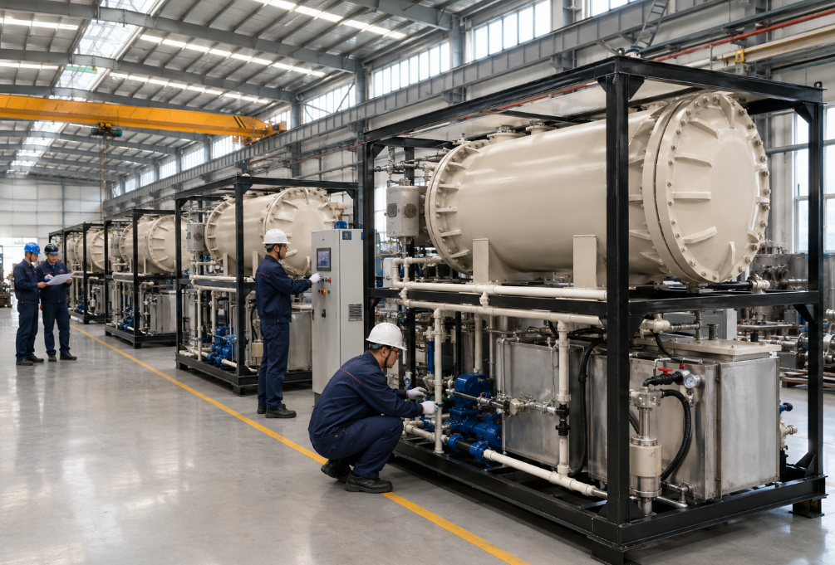
GUANYA
WATER SOLUTION
QUIÉN ES GUANYA
Una fábrica de tratamiento de agua preparada para proyectos internacionales.
Un solo equipo conecta el análisis de agua, la ingeniería, la fabricación, el FAT, la exportación y el soporte remoto.
15+
50+
500+
Años de experiencia
Países atendidos
Proyectos completados
30–60 días
Fabricación directa
Plazo de fabricación de referencia después de confirmar el diseño.
Más flexibilidad técnica y menor dependencia de cadenas de distribución largas.
GUANYA WATER SOLUTION
EMPRESA
04
Notes:
[Sources]
- Internal company metrics: Guanya_Mining_Water_Treatment_Catalogue_South_America_20260609175103.pdf, page 3.
- Internal image: tmp_argentina/assets/evap/image20.png

Slide 5
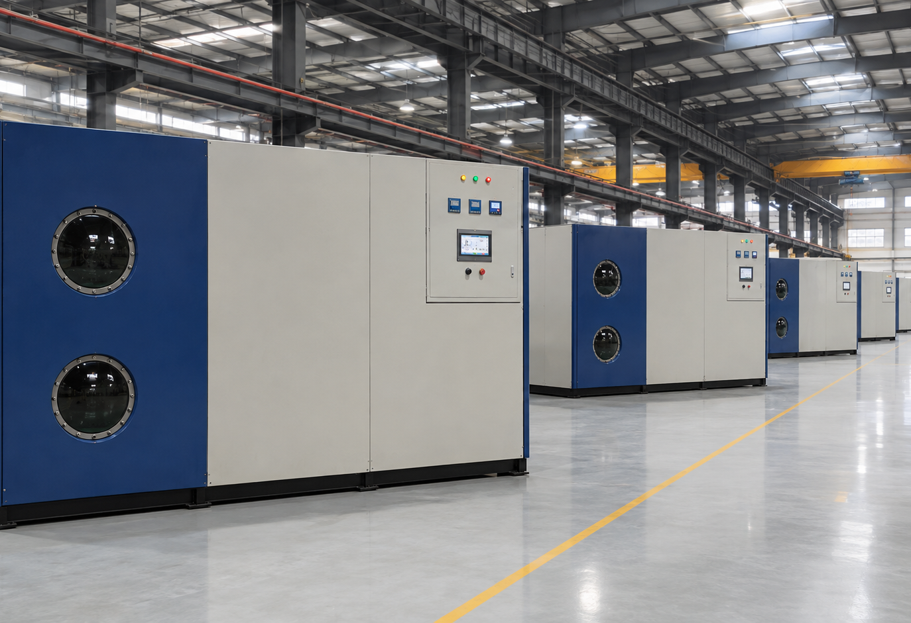
GUANYA
WATER SOLUTION
CAPACIDAD INTEGRAL
Diseño e integración bajo responsabilidad de una sola fábrica.
El objetivo es reducir interfaces, trabajo improvisado en obra y riesgo de puesta en marcha.
Ingeniería de proceso
Revisión de agua, selección de proceso, balance, recuperación, materiales y layout.
Integración del sistema
Bombas, membranas, tuberías, instrumentos, tablero eléctrico y PLC/HMI.
FAT documentado
Pruebas de presión, caudal, conductividad, secuencias, alarmas y protecciones.
Preparación internacional
Embalaje, planos, manuales, repuestos, guía de instalación y soporte remoto.
GUANYA WATER SOLUTION
EMPRESA
05
Notes:
[Sources]
- Internal manufacturing claims: Guanya_Seawater_Catalogue_2026_Final.pptx, slides 4, 8 and 30.
- Internal image: tmp_argentina/assets/evap/image3.png

Slide 6
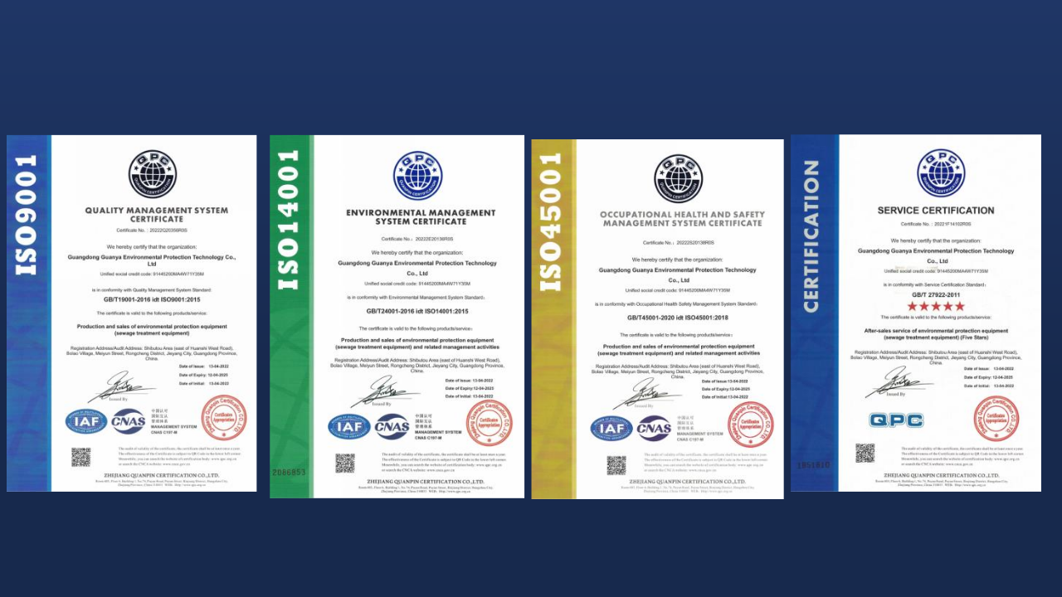
GUANYA
WATER SOLUTION
CALIDAD VERIFICABLE
Los sistemas de gestión respaldan el control antes del embarque.
Certificaciones de gestión y control funcional reducen el riesgo para compradores, socios EPC y usuarios finales.
ISO 9001
Gestión de calidad
ISO 14001
Gestión ambiental
ISO 45001
Seguridad y salud ocupacional
SERVICIO POSVENTA 5 ESTRELLAS
GUANYA WATER SOLUTION
CALIDAD
06
Notes:
[Sources]
- Internal certificate images: Guanya_Low_Temperature_Corrosion_Resistant_Evaporation_Complete_EN_Updated.pptx, slide 25.
- Internal image: tmp_argentina/assets/evap/image17.png

Slide 7
GUANYA
WATER SOLUTION
MODELO DE COOPERACIÓN
Guanya aporta el núcleo tecnológico; el socio argentino completa la ejecución local.
Esta estructura encaja con ingenierías, proveedores mineros, firmas ambientales, astilleros y distribuidores técnicos.
GUANYA · FÁBRICA
SOCIO LOCAL · ARGENTINA
• Análisis y diseño de proceso
• Equipos y automatización
• Integración y FAT
• Documentación técnica
• Embalaje y soporte remoto
• Desarrollo comercial y licitaciones
• Ingeniería local y permisos
• Obras civiles y montaje
• Puesta en marcha conjunta
• Servicio y repuestos locales
PROYECTO
Suministro por proyecto · Licitación conjunta / EPCM · Distribución no exclusiva · OEM / marca privada
GUANYA WATER SOLUTION
COOPERACIÓN
07
Notes:
[Sources]
- Internal cooperation model based on Guanya operating model and current Argentine partner discussions.

Slide 8
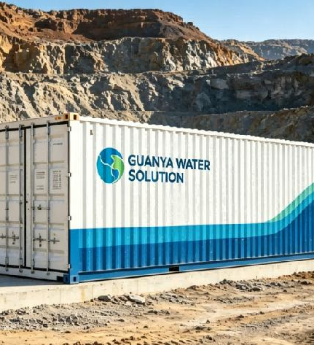
01
MINERÍA ARGENTINA
Soluciones diferenciadas para litio en Catamarca y cobre en San Juan/Mendoza: agua de aporte, reúso, efluentes y alta montaña.
SISTEMAS MODULARES · FABRICACIÓN + FAT · SOPORTE INTERNACIONAL
GUANYA WATER SOLUTION
01
08
Notes:
[Sources]
- Internal product image and claims: tmp_argentina/assets/mining/mining-025.jpg

Slide 9
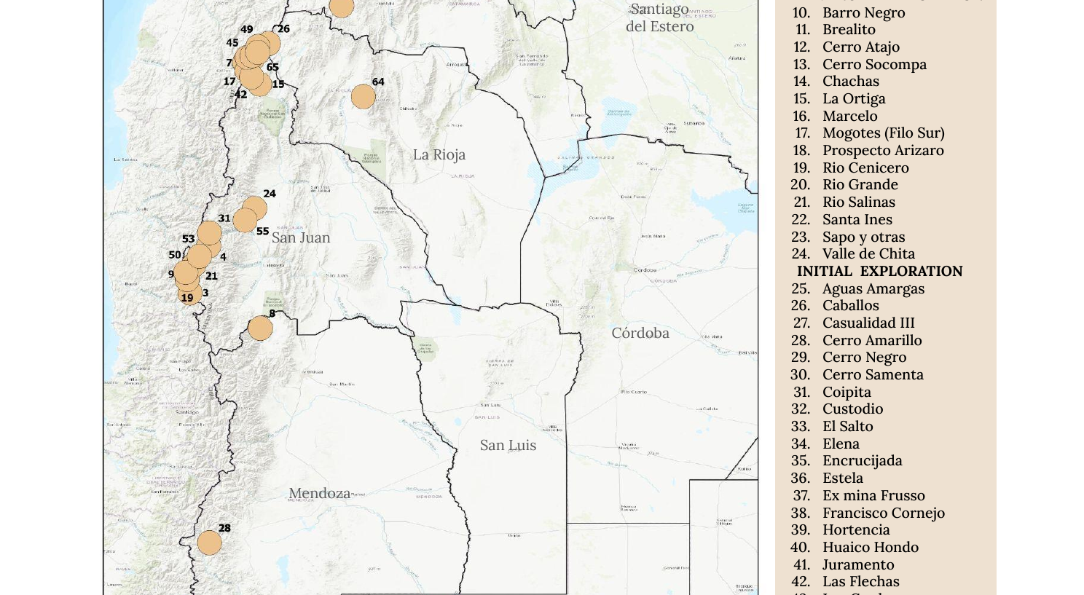
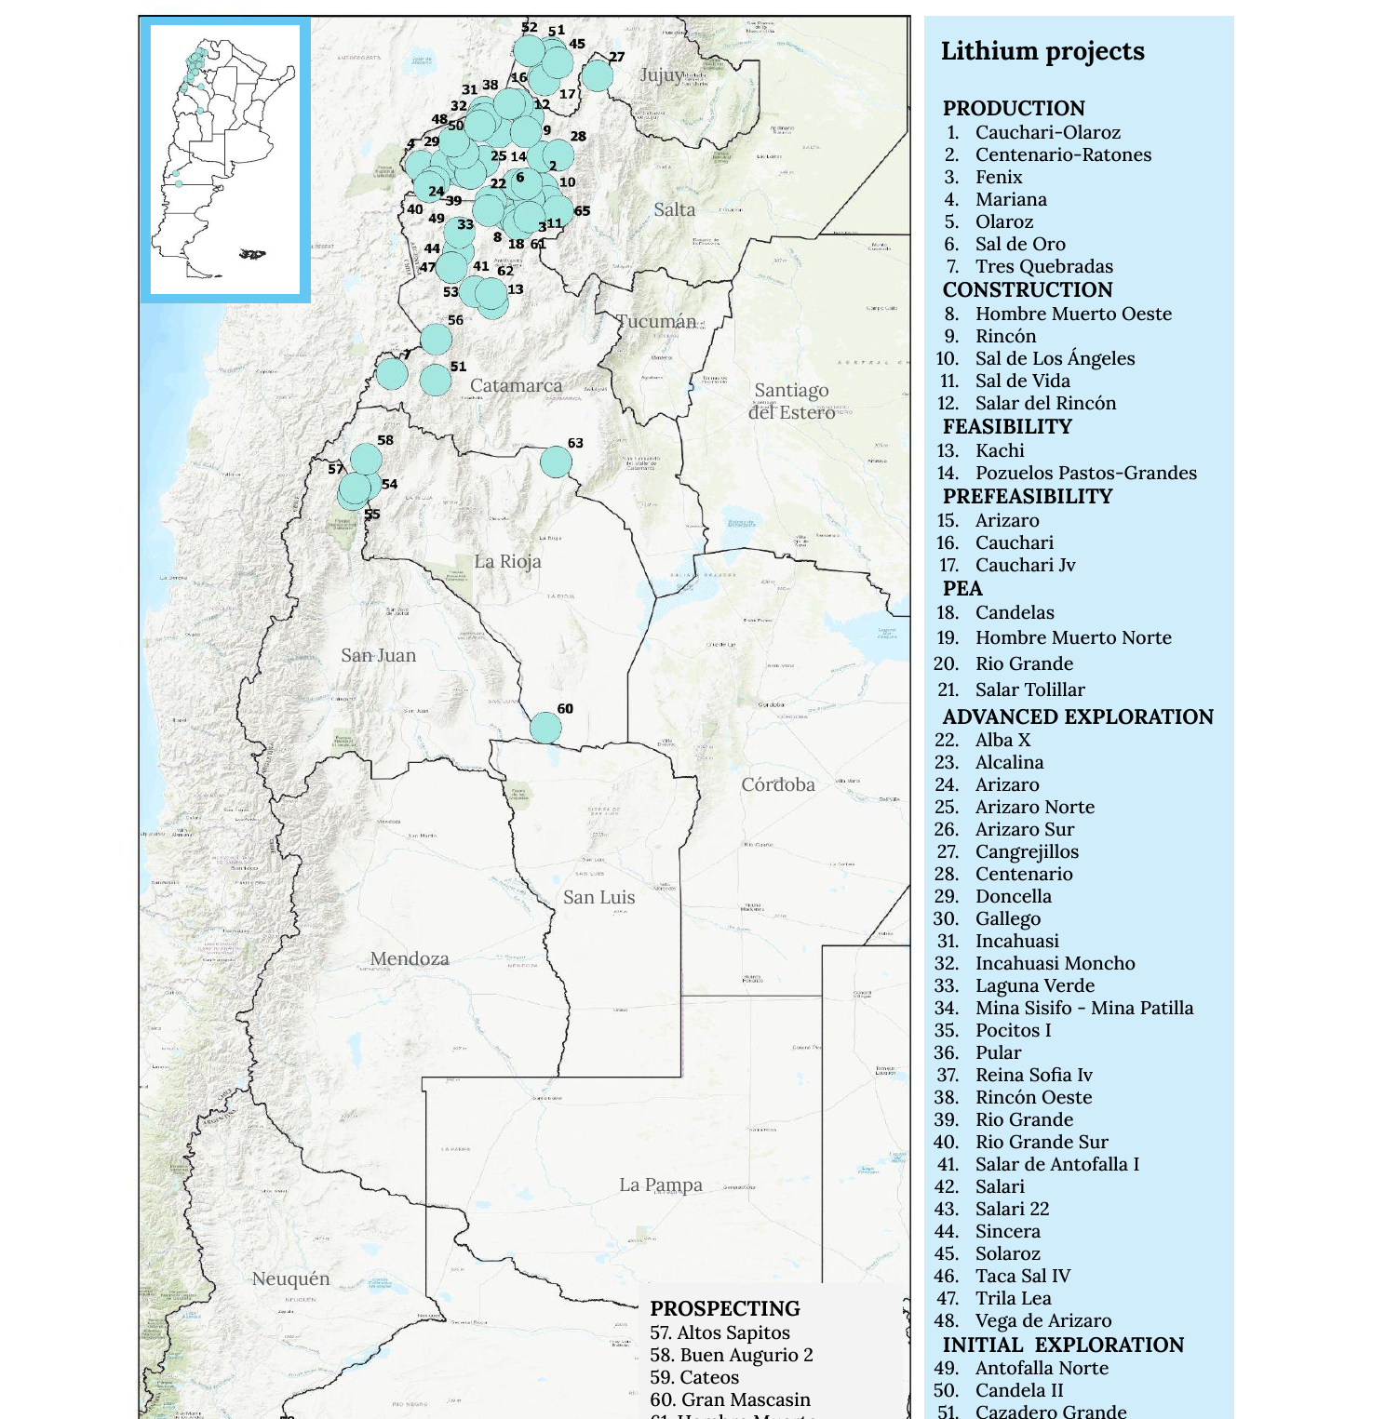
GUANYA
WATER SOLUTION
MAPA DE OPORTUNIDAD
Catamarca, San Juan y Mendoza requieren tres arquitecturas de agua.
El portafolio oficial 2026 muestra litio concentrado en el NOA y cobre a lo largo del corredor andino central.
CATAMARCA · LITIO
Agua potable y de servicio, boro/dureza/sulfatos, reúso y balance hídrico.
SAN JUAN · COBRE
Alta montaña, agua de proceso, corrientes con sólidos/metales y operación remota.
MENDOZA · COBRE
Escalabilidad modular, escasez hídrica, control de calidad y preparación por etapas.
Mapa de cobre con inserto de litio · Fuente: Secretaría de Minería, Portfolio 2026
GUANYA WATER SOLUTION
MINERÍA
09
Notes:
[Sources]
- https://www.argentina.gob.ar/economia/mineria/informes-y-estudios-sobre-mineria/catalogos-de-proyectos
- https://www.argentina.gob.ar/sites/default/files/portfolio_mining_projects_2026.pptx.pdf
- https://mcewencopper.com/operations/los-azules/default.aspx
- https://www.sec.gov/Archives/edgar/data/1742924/000114036123053467/ny20009544x12_ex96-1.htm

Slide 10
GUANYA
WATER SOLUTION
PROBLEMAS DE AGUA
No existe una sola ‘agua minera’: cada corriente necesita una ruta distinta.
Drenaje ácido y metales son prioritarios en ciertas operaciones sulfuradas; en salares de litio dominan salinidad, boro, dureza y balance de agua.
SALARES / LITIO
TDS alto · dureza · boro · sulfatos
→
Pretratamiento selectivo + NF/BWRO según objetivo
COBRE / SULFUROS
Acidez · metales · sólidos / relaves
→
Neutralización/precipitación + clarificación + pulido
CAMPAMENTOS
Agua salobre + efluente sanitario
→
BWRO + MBR/MBBR + desinfección y reúso
CONCENTRADOS
Rechazo RO o corriente corrosiva segregada
→
Evaporación LTV después de balance de masa y ensayo
SEPARAR CORRIENTES → DEFINIR OBJETIVO → ENSAYAR → DIMENSIONAR → INTEGRAR
GUANYA WATER SOLUTION
MINERÍA
10
Notes:
[Sources]
- Internal engineering synthesis: Guanya_Mining_Water_Treatment_Catalogue_South_America_20260609175103.pdf.
- User-supplied market context: 南美矿山水处理市场深度分析报告_2026.pdf; market-size and pricing claims were not reused.

Slide 11
GUANYA
WATER SOLUTION
PLATAFORMA GUANYA
Una plataforma conecta agua de aporte, reúso y concentrados.
La configuración se selecciona por ubicación y química; no todos los proyectos requieren todos los módulos.
FUENTE
DESALACIÓN
REÚSO
CONCENTRADOS
COSTA / PUERTO
SWRO
MBR / MBBR
EVAPORACIÓN LTV
Agua de mar
→
→
→
Solo para costa, puerto o toma marina disponible
+ UF / RO cuando la calidad de reúso lo exige
Para corrientes segregadas, de bajo caudal y alta corrosión
INTERIOR
Agua salobre
BWRO
Agua salobre
Campamento · servicios
· retorno a proceso
Confirmar por ensayo + balance térmico y de sales
Para la Puna interior, BWRO y reúso suelen ser el punto de partida; SWRO aplica a minas costeras, puertos o corredores con agua de mar.
GUANYA WATER SOLUTION
MINERÍA
11
Notes:
[Sources]
- Internal product architecture: Guanya seawater, mining and low-temperature evaporation catalogues supplied by the user.
- Engineering scope statement: final train subject to feed-water analysis, mass balance and site constraints.

Slide 12
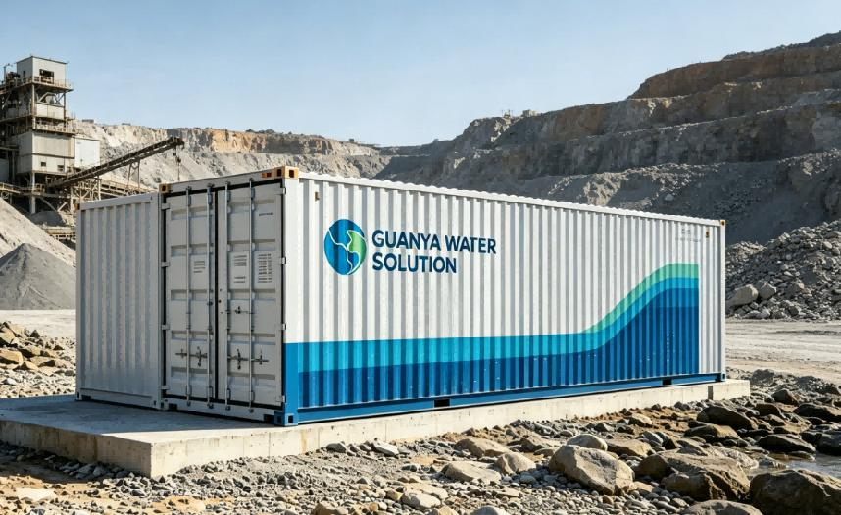
GUANYA
WATER SOLUTION
BWRO CONTENERIZADO
Una planta completa de agua salobre dentro de un contenedor estándar.
Integración en fábrica para acelerar transporte, conexión, reubicación y ampliación futura.
3.000–15.000 ppm
≤500 mg/L
TDS de alimentación
TDS de producto
≥99,2%
2,5–30+ m³/h
Rechazo de sales
Capacidad por sistema
60–70%
20 ft / 40 ft
Recuperación de referencia
Formato logístico
Valores de referencia. El diseño final depende del agua, la temperatura, la presión disponible y el objetivo de recuperación.
GUANYA WATER SOLUTION
MINERÍA
12
Notes:
[Sources]
- Internal technical values: Guanya_Mining_Water_Treatment_Catalogue_South_America_20260609175103.pdf, pages 6 and 13.
- Internal image: tmp_argentina/assets/mining/mining-018.jpg

Slide 13
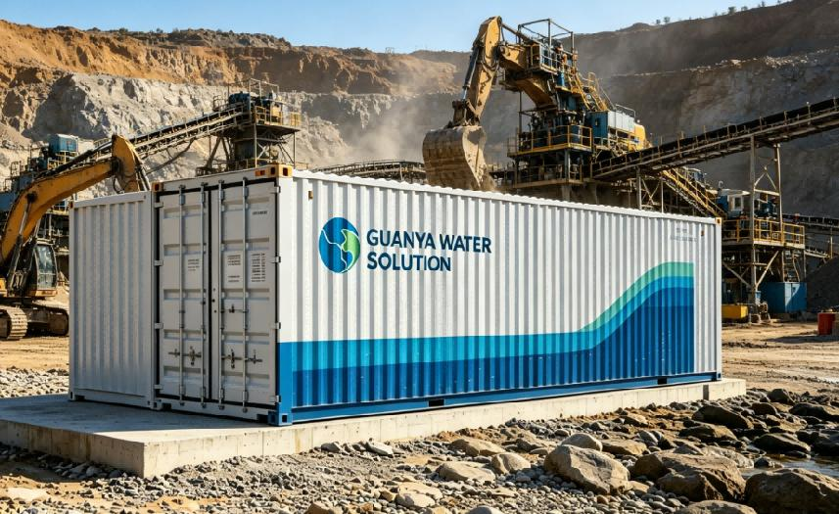
GUANYA
WATER SOLUTION
PROYECTOS DE LITIO
La oportunidad principal es el agua auxiliar y las corrientes segregadas.
El RO no sustituye el proceso de extracción de litio de la salmuera; se integra donde el balance de agua y la química lo justifican.
Campamento y consumo
Agua potable, cocina, duchas y servicios para equipos remotos.
Agua de servicio
Lavado, preparación de reactivos, laboratorio, calderas o enfriamiento según calidad requerida.
Pulido de corrientes aptas
Multimedia/UF + dosificación + RO; NF, DTRO o evaporación solo después de ensayos y balance.
DATOS CRÍTICOS
Dureza · sílice · boro · sulfatos · Fe/Mn · TDS · pH
GUANYA WATER SOLUTION
MINERÍA
13
Notes:
[Sources]
- Internal application positioning: Guanya mining catalogue and prior Argentine lithium-project discussions.
- https://www.guanyaenvironmental.com/product/argentina-lithium-mining-water-treatment-system-containerized-high-tds-brackish-ro-plant-lithium-mining-ro-solution/

Slide 14
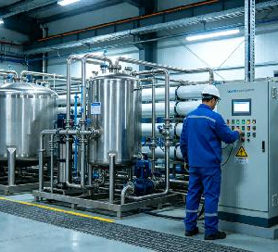
GUANYA
WATER SOLUTION
EFLUENTES MINEROS Y RELAVES
Primero se separan las corrientes; después se elige la tecnología.
Un tren único no puede resolver simultáneamente sólidos, metales, arsénico, sales y materia orgánica.
Sólidos / turbidez
Clarificación · coagulación · multimedia · UF
Arsénico / metales
Oxidación · precipitación / adsorción · filtración · pulido
Alta salinidad
NF / RO / DTRO según composición y recuperación
Reúso / descarga
Ajuste de pH · desinfección · remineralización · control
La propuesta debe indicar claramente: agua de entrada → objetivo → residual final → destino de cada corriente.
GUANYA WATER SOLUTION
MINERÍA
14
Notes:
[Sources]
- Technical synthesis based on Guanya mining product portfolio and engineering practice.
- https://www.guanyaenvironmental.com/blog/how-to-remove-arsenic-from-water-advanced-arsenic-removal-solutions-for-mining-water-treatment/

Slide 15

GUANYA
WATER SOLUTION
ALTA MONTAÑA ARGENTINA
A 3.500–4.000 m, presión, frío, viento y energía cambian el diseño.
Referencias locales: Los Azules (San Juan) ≈3.500 m; Fénix / Salar del Hombre Muerto (Catamarca) ≈4.000 m.
HIDRÁULICA
Presión atmosférica local, NPSH y cavitación; selección de bomba y aireación por sitio.
EQUIPOS
Derating de motor/VFD/enfriamiento; corrección del flujo de membrana por temperatura.
CLIMA
Aislamiento, heat tracing, drenaje anticongelamiento, ventilación filtrada y fijaciones al viento.
FÉNIX · REFERENCIA DE SITIO
Noches de invierno hasta −30 °C · vientos >120 km/h
OPERACIÓN
PLC/HMI remoto, alarmas, datos históricos, FAT y repuestos críticos para largas distancias.
La potencia, la ventilación y la protección térmica se recalculan con datos de emplazamiento; no se aplica un porcentaje genérico.
GUANYA WATER SOLUTION
MINERÍA
15
Notes:
[Sources]
- https://mcewencopper.com/operations/los-azules/default.aspx
- https://www.sec.gov/Archives/edgar/data/1742924/000114036123053467/ny20009544x12_ex96-1.htm
- Internal engineering guidance: Guanya mining catalogue, pages 10 and 15.
- Internal image: tmp_argentina/assets/mining/mining-001.jpg

Slide 16
GUANYA
WATER SOLUTION
RANGO MODULAR
Cuatro configuraciones cubren desde campamentos hasta operaciones mayores.
Base de referencia: 20 h/día, TDS típico 3.000–5.000 ppm y recuperación 60–70%.
MODELO
CAUDAL
PRODUCCIÓN
POTENCIA
FORMATO
MEJOR AJUSTE
GY-BW/8040-2.5
2,5 m³/h
50 t/d
6 kW
Personalizado
Campamento pequeño
GY-BW/8040-5
5 m³/h
100 t/d
10 kW
20 ft
Campamento + servicios
GY-BW/8040-10
10 m³/h
200 t/d
19 kW
20 ft
Operación minera
GY-BW/8040-28
28 m³/h
560 t/d
50 kW
40 ft
Sitio de mayor escala
20 ft: huella compacta y transporte simple · 40 ft: mayor caudal y expansión multicontenedor · Diseño final según análisis
GUANYA WATER SOLUTION
MINERÍA
16
Notes:
[Sources]
- Internal model table: Guanya_Mining_Water_Treatment_Catalogue_South_America_20260609175103.pdf, page 13.

Slide 17
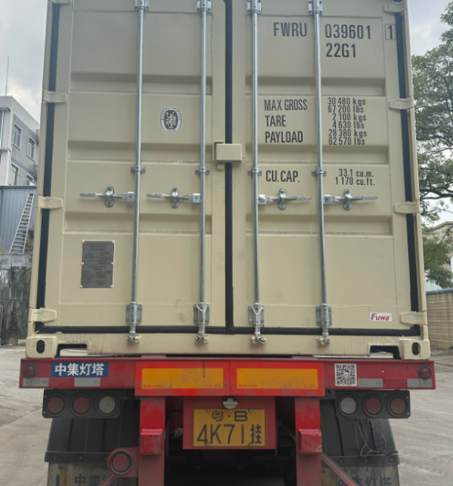
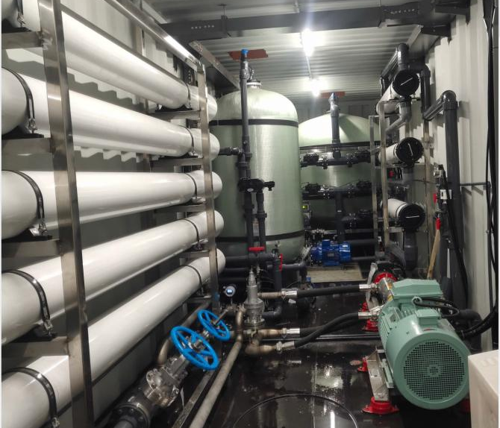
GUANYA
WATER SOLUTION
ENTREGA RÁPIDA
El valor del contenedor está en llegar integrado, probado y listo para conectar.
El sitio prepara base, alimentación, energía y salida de producto; la mayor parte de la integración se completa en fábrica.
1
Agua
2
Diseño
3
Fabricación
4
FAT
5
Conexión
30–60 días
plazo típico de fábrica
GUANYA WATER SOLUTION
ENTREGA
17
Notes:
[Sources]
- Internal delivery process and lead-time references: Guanya mining catalogue, pages 3 and 7; Guanya seawater catalogue, slide 30.
- Internal images: tmp_argentina/assets/seawater/image2.png; tmp_argentina/assets/seawater/image18.jpeg

Slide 18
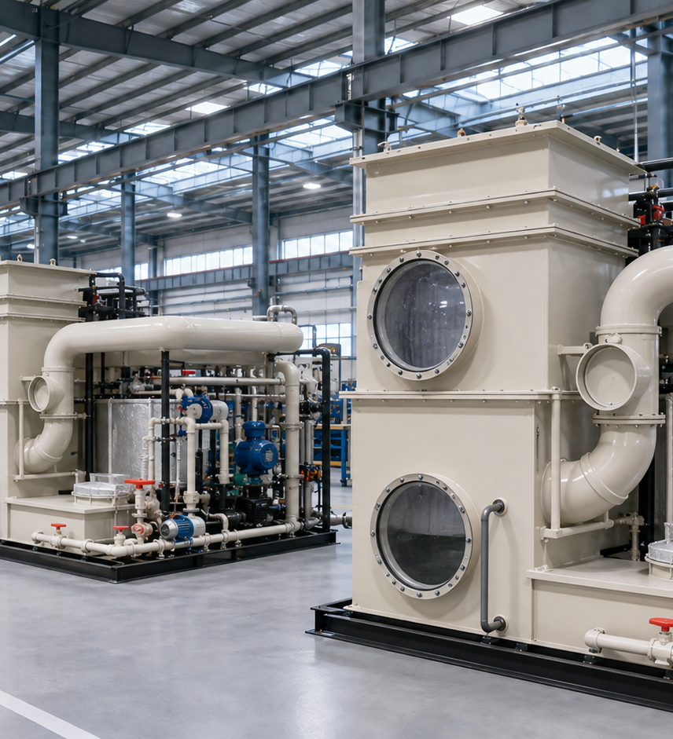
02
INDUSTRIA Y SANEAMIENTO
MBR/MBBR modular, reúso industrial y evaporación de baja temperatura para corrientes difíciles.
SISTEMAS MODULARES · FABRICACIÓN + FAT · SOPORTE INTERNACIONAL
GUANYA WATER SOLUTION
02
18
Notes:
[Sources]
- Internal product image and claims: tmp_argentina/assets/evap/image4.png

Slide 19
GUANYA
WATER SOLUTION
EFLUENTES MODULARES
MBR y MBBR cubren necesidades distintas de saneamiento y reúso.
La solución puede integrarse en skid o contenedor para campamentos, municipios, hoteles, parques industriales y fábricas.
MBR
MBBR
Huella compacta
Calidad alta para reúso
Separación por membrana
Ideal cuando el espacio es crítico
Alta biomasa en poco volumen
Buena tolerancia a variaciones
Operación biológica robusta
Combinable con clarificación o MBR
+
Pretratamiento → biología → separación → desinfección → reúso o descarga
GUANYA WATER SOLUTION
SANEAMIENTO
19
Notes:
[Sources]
- https://www.guanyaenvironmental.com/solution/mbbr-mbr-wastewater-treatment-plant-containerized-epc-system-for-resort-hotel-south-american-case-show/

Slide 20
GUANYA
WATER SOLUTION
EVAPORACIÓN DE BAJA TEMPERATURA
Convierte un efluente corrosivo en agua recuperable y concentrado de valor.
Diseñado para corrientes segregadas, concentradas, salinas o con metales; no para grandes caudales diluidos mezclados.
≤50 °C
PP / PPH
Temperatura máxima típica
Cámara y trayecto resistentes
Operación atmosférica
Sin carga continua de vacío sobre la cámara principal.
Solo electricidad
Sin caldera de vapor ni quemador de gas para el paso de evaporación.
GUANYA WATER SOLUTION
INDUSTRIA
20
Notes:
[Sources]
- Internal technical values and product image: Guanya_Low_Temperature_Corrosion_Resistant_Evaporation_Complete_EN_Updated.pptx, slides 3, 9 and 10.
- Internal image: tmp_argentina/assets/evap/image6.png

Slide 21
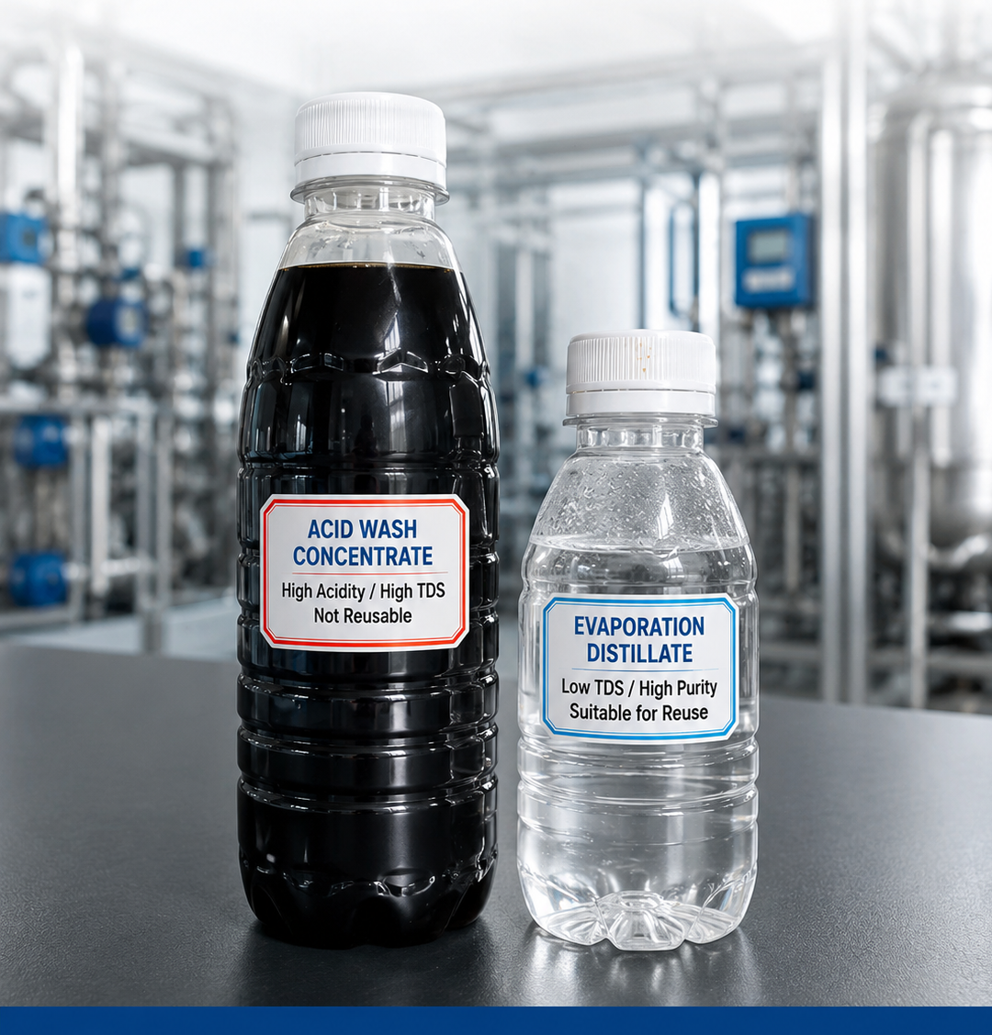
GUANYA
WATER SOLUTION
LÓGICA DE RECUPERACIÓN
Separar agua; mantener el valor metálico concentrado.
El proceso genera dos salidas controlables y deja la ruta final definida por análisis y balance de masas.
01
02
03
ALIMENTACIÓN
→
EVAPORACIÓN
→
CONDENSACIÓN
Baño agotado o concentrado de enjuague
Aire atmosférico remueve agua a baja temperatura
El vapor vuelve a una corriente líquida
SALIDA A · AGUA
Reúso después de verificar calidad o pulido adicional.
SALIDA B · CONCENTRADO
Recuperación metálica o gestión final.
GUANYA WATER SOLUTION
INDUSTRIA
21
Notes:
[Sources]
- Internal process description: Guanya_Low_Temperature_Corrosion_Resistant_Evaporation_Complete_EN_Updated.pptx, slides 6, 11 and 12.
- Internal image: tmp_argentina/assets/evap/image16.png

Slide 22
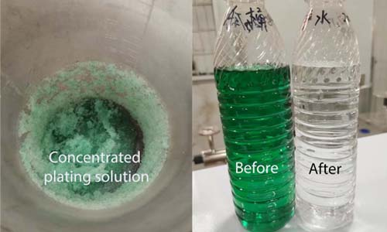
GUANYA
WATER SOLUTION
DÓNDE CREA VALOR
El mejor retorno aparece cuando la corrosión, el costo de disposición y el metal se alinean.
La alimentación debe estar segregada y ser suficientemente estable para diseñar materiales y una ruta de recuperación.
GALVANOPLASTIA
Ni · Cr · Cu · Zn · Sn · Cd
PCB / ELECTRÓNICA
Cu · Ni · Sn · Au · Ag · Pd
JOYERÍA
Au · Ag · Pd y baños de refinación
CONCENTRADOS
RO, lavados ácidos y alcalinos
VALOR DEL PROYECTO = AHORRO DE DISPOSICIÓN + AGUA + METAL − ENERGÍA − MANTENIMIENTO
GUANYA WATER SOLUTION
INDUSTRIA
22
Notes:
[Sources]
- Internal application and business-case framework: Guanya_Low_Temperature_Corrosion_Resistant_Evaporation_Complete_EN_Updated.pptx, slides 4, 5, 14 and 15.
- Internal image: tmp_argentina/assets/evap/image2.jpeg

Slide 23
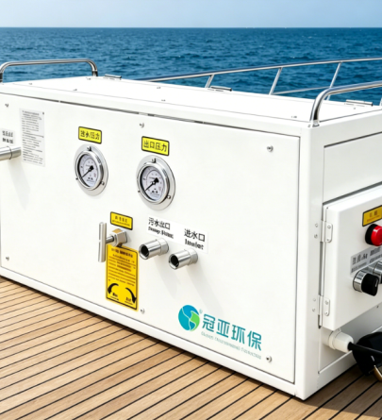
03
MARÍTIMO Y EMERGENCIA
SWRO compacto, agua a bordo, plantas costeras y sistemas móviles con energía híbrida.
SISTEMAS MODULARES · FABRICACIÓN + FAT · SOPORTE INTERNACIONAL
GUANYA WATER SOLUTION
03
23
Notes:
[Sources]
- Internal product image and claims: tmp_argentina/assets/seawater/image3.png

Slide 24
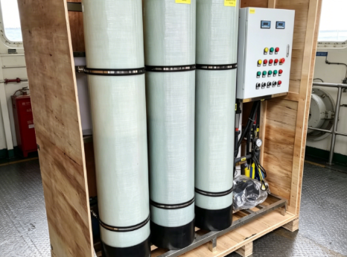
GUANYA
WATER SOLUTION
SWRO MARINO
Diseño compacto para buques, astilleros, puertos y operaciones offshore.
Materiales, potencia y control se configuran para salinidad, humedad, vibración, espacio y red eléctrica del buque.
Instalación compacta
Skid, gabinete o módulo para sala de máquinas, cubierta o espacio técnico.
Protección marina
Materiales y recubrimientos para alta salinidad y humedad.
Control automático
Presión, conductividad, alarmas y protecciones simplifican la operación.
Interfaz eléctrica
Tensión, frecuencia y conexión a potencia de buque definidas por proyecto.
GUANYA WATER SOLUTION
MARÍTIMO
24
Notes:
[Sources]
- Internal marine product claims: Guanya_Seawater_Catalogue_2026_Final.pptx, slides 23 and 24.
- Internal image: tmp_argentina/assets/seawater/image.png

Slide 25
GUANYA
WATER SOLUTION
PORTAFOLIO SWRO
La capacidad diaria define el formato; el agua real define el diseño.
Desde unidades portátiles hasta plantas multicontenedor para comunidades, instalaciones costeras y flotas.
PORTÁTIL
PEQUEÑO / MEDIO
GRANDE
0,56–4,10 m³/día
6–200 m³/día
300–600 m³/día
28–205 L/h
0,3–10 m³/h
15–30 m³/h
Móvil · buques · emergencia
Skid / contenedor · PLC · CIP
20/40 ft · ERD · monitoreo
Referencia SWRO: TDS de alimentación <40.000 ppm · producto ≤500 mg/L · recuperación 30–35%
GUANYA WATER SOLUTION
MARÍTIMO
25
Notes:
[Sources]
- Internal capacity guide and reference specifications: Guanya_Seawater_Catalogue_2026_Final.pptx, slides 27 and 28.

Slide 26
GUANYA
WATER SOLUTION
AGUA MÓVIL Y ENERGÍA HÍBRIDA
La misma plataforma puede operar con red, generador o prioridad solar.
Adecuada para contingencias, campamentos, puertos, obras temporales y sitios con infraestructura limitada.
SOLAR PRIMERO
Reduce el consumo diurno de diésel.
GENERADOR
Respalda la producción cuando baja el recurso solar.
RED ELÉCTRICA
Permite operación continua donde existe infraestructura.
Autonomía, batería, horas de operación y respaldo se dimensionan por proyecto.
GUANYA WATER SOLUTION
MÓVIL
26
Notes:
[Sources]
- Internal hybrid-power description: Guanya_Seawater_Catalogue_2026_Final.pptx, slide 15.
- Internal image: tmp_argentina/assets/seawater/image3.png

Slide 27
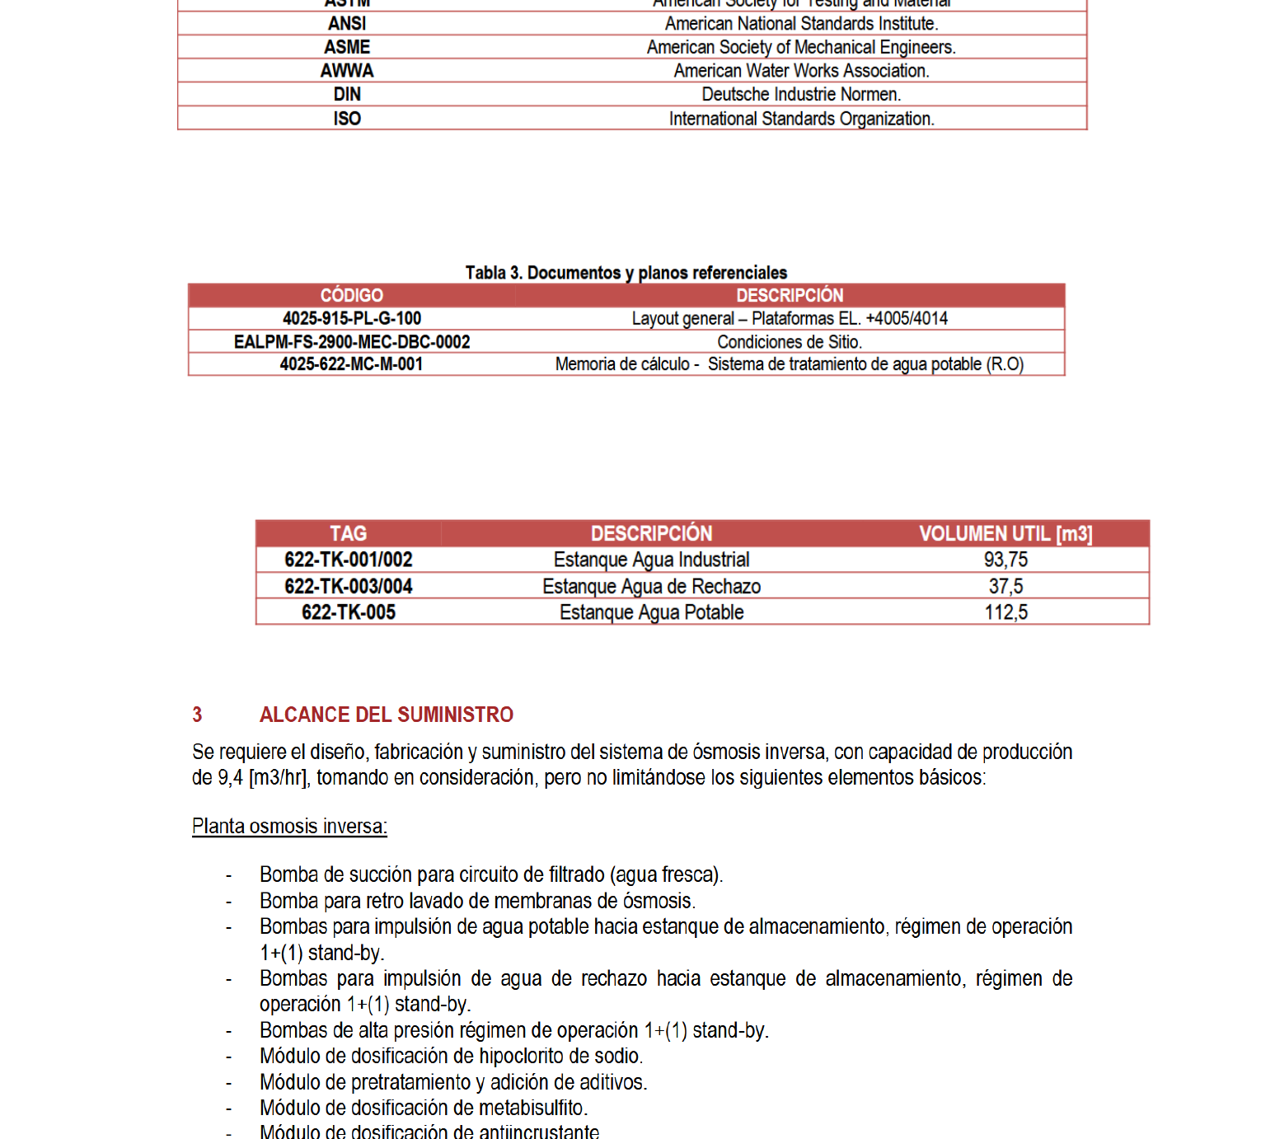
GUANYA
WATER SOLUTION
CASO CERCANO · CHILE
RO de 9,4 m³/h para un proyecto minero de cobre.
Estado: ingeniería y oferta técnica. Requisitos reales del cliente; no presentado como planta ya entregada.
9,4 m³/h
ALCANCE SOLICITADO
• Pretratamiento + Fe/Mn + dosificación
• Filtros de cartucho + RO
• PLC/HMI y comunicación por fibra
• pH, temperatura, caudal y presión
• Muestras, repuestos y consumibles 1 año
• Ingeniería de detalle y apoyo de puesta en marcha
Producción de agua por ósmosis inversa
NCh 409/1
Objetivo chileno de calidad de agua potable
1 + (1)
Bombas de alta presión, producto y rechazo en reserva
CAPACIDADES DE TANQUE
Industrial 93,75 m³ · Rechazo 37,5 m³ · Potable 112,5 m³
Transferencia a Argentina: misma lógica de redundancia, automatización, FAT y soporte remoto; recalculada para química, altitud, clima y energía del sitio.
GUANYA WATER SOLUTION
CASO CHILE
27
Notes:
[Sources]
- User-supplied engineering specification: Calidad agua de salida.docx.
- Status wording is intentionally limited to engineering/quotation; the source does not evidence delivery or commissioning.

Slide 28
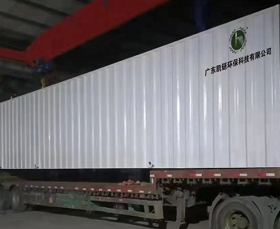
GUANYA
WATER SOLUTION
REFERENCIAS DE APLICACIÓN
Los proyectos reales muestran que el valor está en adaptar formato, energía y logística.
Selección de entregas y configuraciones utilizadas por Guanya en mercados internacionales.
PACÍFICO SUR
MALASIA
205 L/h SWRO solar
20 m³/día SWRO
Suministro móvil para isla remota.
Equipo compacto para hotel insular.
REP. DOMINICANA
INDUSTRIA
6 × 40 ft MBBR + MBR
1,7–2,0 t/día
Tratamiento modular para resort.
Modelo de referencia de evaporación anticorrosiva.
Las especificaciones finales se confirman con agua, demanda, sitio y energía; las referencias no sustituyen el diseño del proyecto.
GUANYA WATER SOLUTION
CASOS
28
Notes:
[Sources]
- Internal Guanya project records: South Pacific 205 L/h solar SWRO; Malaysia island hotel 20 m³/day; Dominican Republic 6x40 ft MBBR+MBR.
- Internal evaporation reference: Guanya_Low_Temperature_Corrosion_Resistant_Evaporation_Complete_EN_Updated.pptx, slide 18.
- Internal delivery image: tmp_argentina/assets/seawater/image19.jpeg

Slide 29
GUANYA
WATER SOLUTION
CÓMO INICIAR
Cinco datos permiten convertir una consulta en una propuesta técnica.
Cuanto mejor sea la información de entrada, más precisa será la selección de proceso, capacidad, consumo y precio.
01
ANÁLISIS DE AGUA
02
DEMANDA
03
OBJETIVO
TDS, dureza, sílice, Fe/Mn, turbidez, pH, metales y orgánicos.
m³/día, horas de operación, picos, expansión y continuidad requerida.
Potable, proceso, reúso, descarga, condensado o concentración.
04
SITIO
05
ENERGÍA
RESULTADO
Altitud, temperatura, polvo, logística, espacio, obras y conexiones.
Tensión/frecuencia, kW disponibles, generador, solar y autonomía.
Proceso + capacidad + layout + consumo + plazo + oferta
ANÁLISIS → DISEÑO → FABRICACIÓN → FAT → ENVÍO → SOPORTE
GUANYA WATER SOLUTION
SIGUIENTE PASO
29
Notes:
[Sources]
- Internal project-input checklist: Guanya_Seawater_Catalogue_2026_Final.pptx, slide 33; Guanya mining catalogue, page 19; evaporation catalogue, slide 23.

Slide 30

GUANYA WATER SOLUTION
Diseñemos la solución
correcta para su agua.
Envíenos el análisis, la demanda diaria, la ubicación y la energía disponible.
Cindy Zheng · International Sales
WhatsApp +86 199 2672 5289
Email export@guanyahb.com
Web www.guanyaenvironmental.com
Guangdong Guanya Environmental Protection Technology Co., Ltd.
Notes:
[Sources]
- Internal contact details: Guanya_Seawater_Catalogue_2026_Final.pptx, slide 33.
- Internal background image: tmp_argentina/assets/seawater/image.jpeg

